Slide 1
Recorriendo el Amazonas
Fotografía recopilada de Internet
Creación y Diseño:
VICENTE GARCÍA
Automático

Slide 2
El Amazonas
El Bosque lluvioso del Amazonas es tan grande que cubre parte de América del Sur. Es también el hogar de una increíble variedad de fauna animal la cual no se pueden encontrar en ningún otro lugar del PLANETA. El bosque del Amazonas ha sido objetivo de infinitos documentales y programas de televisión.
El Amazonas es una de las zonas más importantes de la Tierra, y a pesar de que la deforestación ha afectado a gran parte de éste, sigue siendo uno de los bosques más fascinantes dada su variedad y singularidad de sus plantas y animales que lo habitan.

Slide 3
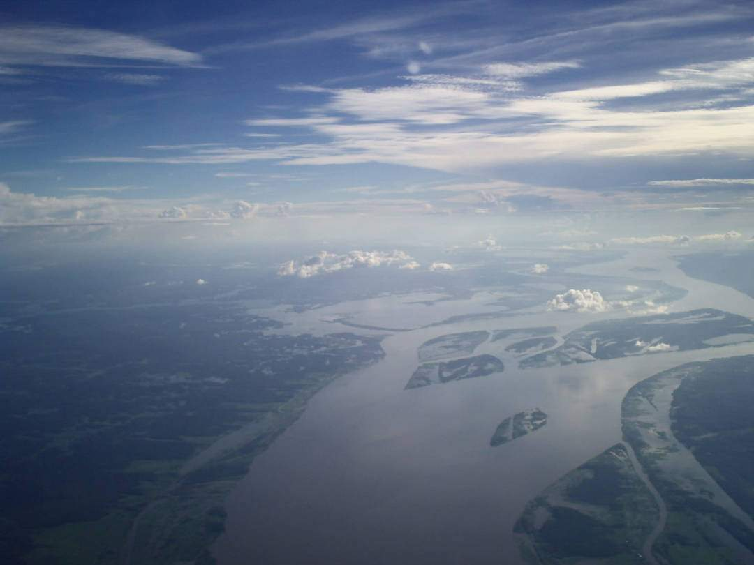
El nacimiento del río Amazonas. El río Amazonas nace en la quebrada Apacheta, en las faldas del Nevado Quehuisha, en Arequipa (Perú) de donde discurre el riachuelo Apacheta y finalmente, desemboca en el océano Atlántico.

Slide 4
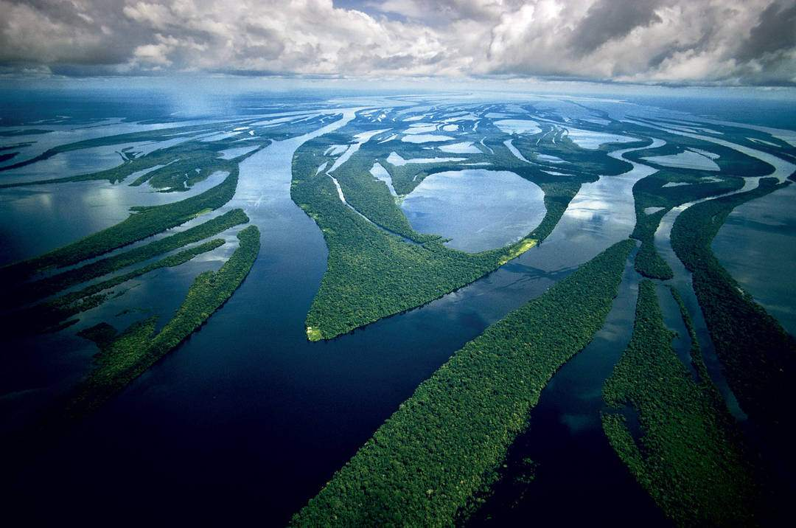
Hasta el descubrimiento del nacimiento del río Amazonas, existían varios planteamientos como las montañas Mismi y Quehuisha, en la provincia de Cailloma o los montes Minasplata y Cutiti, entre otros.

Slide 5
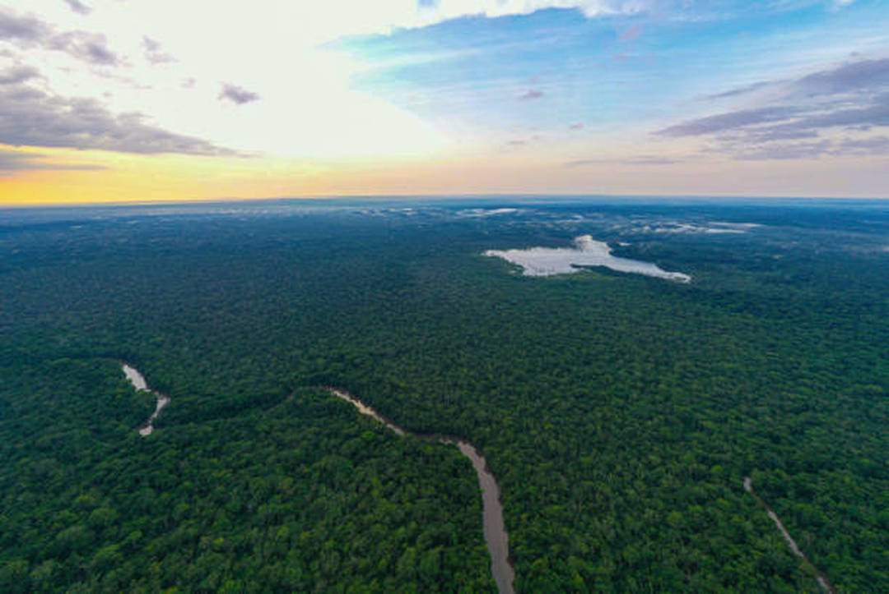
En 1996, la expedición del Amazon Source tenía como objetivo recorrer los sectores de nevados de Cailloma para determinar donde nace el río Amazonas. Finalmente, en su informe científico se identifica la quebrada Apacheta como el origen del río Amazonas.

Slide 6
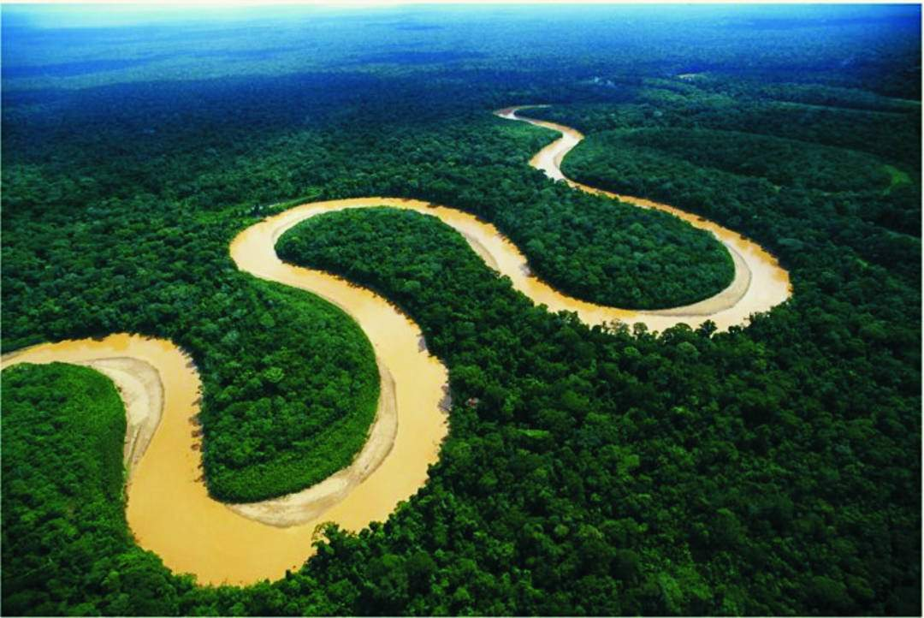
Todos hemos escuchado hablar del Amazonas en alguna ocasión, pero sabemos pocos datos de él además de que es muy grande. Por eso vamos a ponerle remedio y vamos a hablar de algunos datos curiosos sobre él.

Slide 7
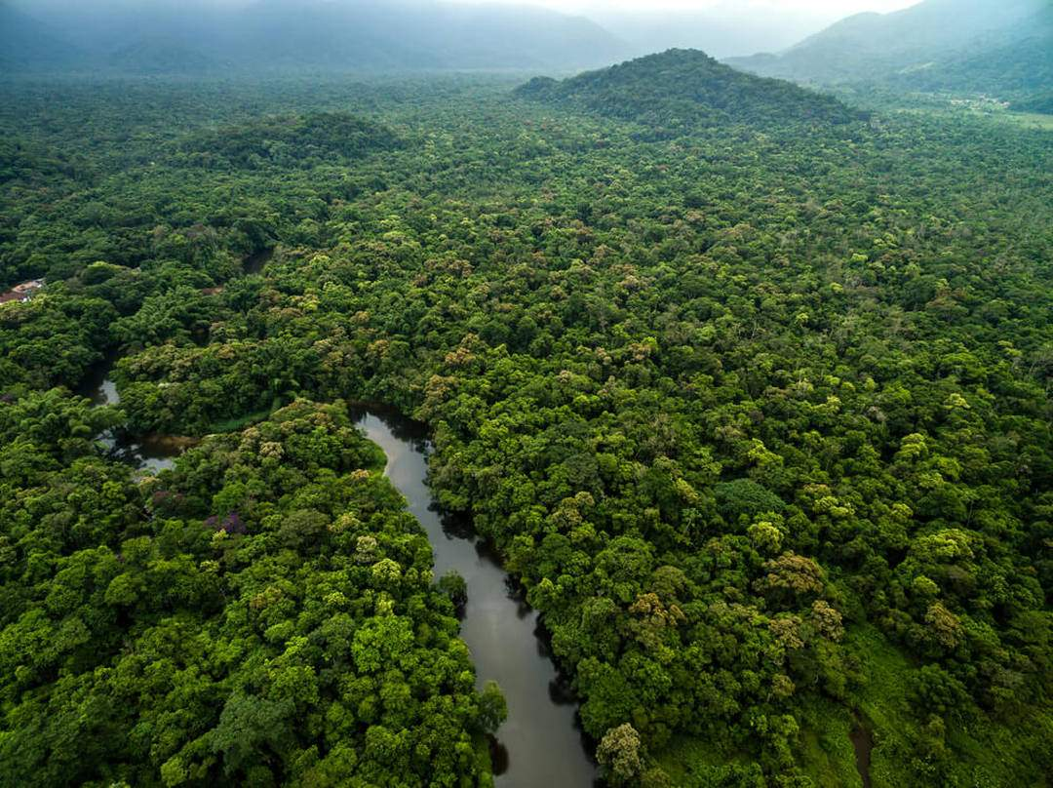
Si te preguntan dónde está el Amazonas, seguramente sepas decir que está en América del Sur. Y probablemente, también sepas que es muy grande.

Slide 8
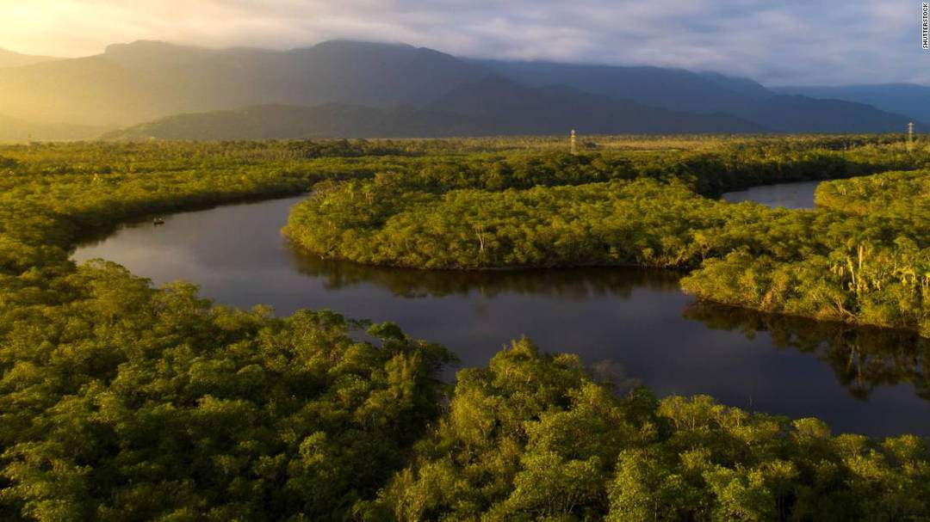
Pero puede que te sorprendas si te digo exáctamente cuáles son sus dimensiones: ocupa nada más y nada menos que alrededor de siete millones de kilómetros cuadrados.

Slide 9
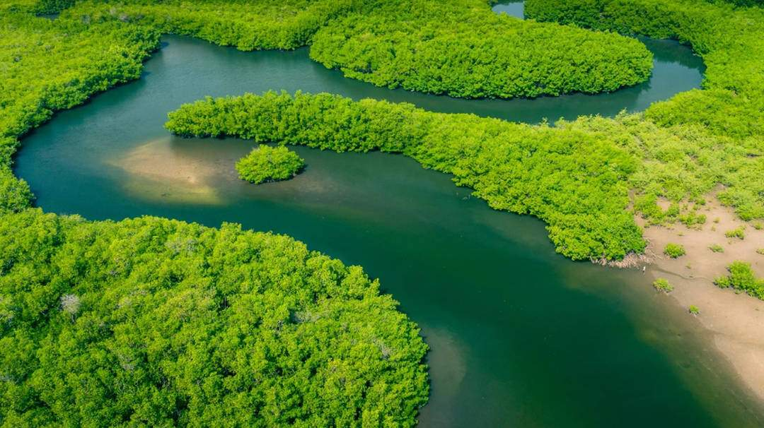
Así, este bosque tropical es el más grande del mundo. Y este es un dato que quizá sí que tenías en mente. Pero pienso que puede sorprenderte más saber que se encuentra repartido entre un total de 9 países.

Slide 10
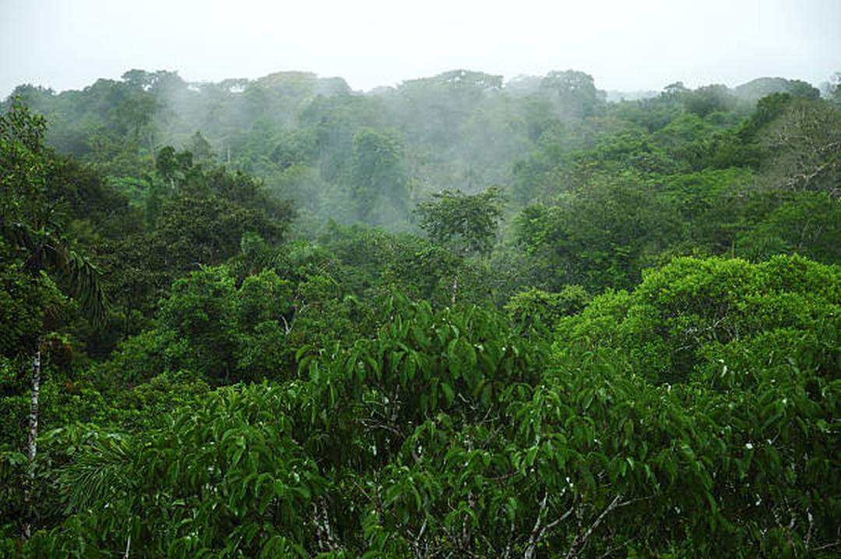
Estos son Perú, Bolivia, Brasil, Venezuela, Colombia, Guyana, Ecuador, Guayana Francesa y Surinam. Como ves, sus dimensiones alcanzan cifras que muchos desconocíamos.

Slide 11
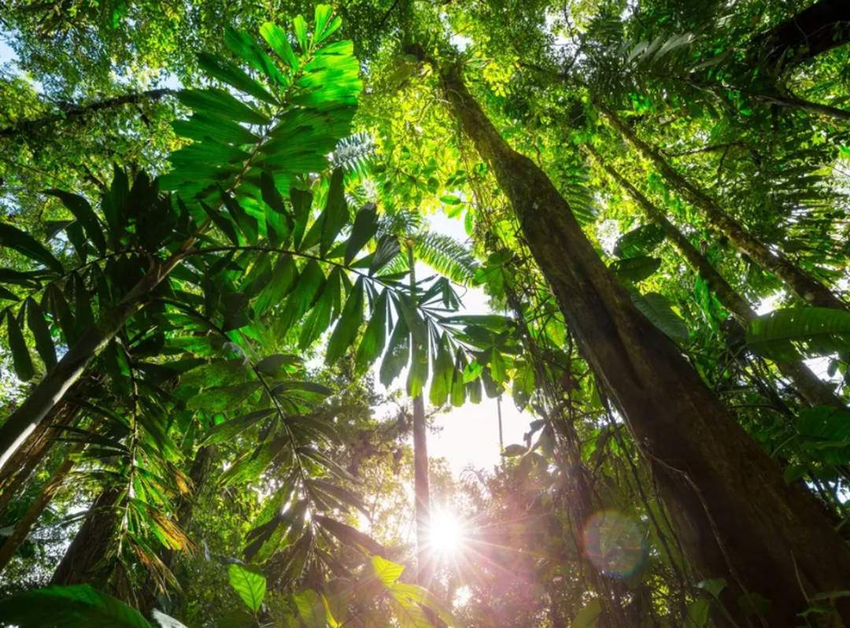
De hecho, si fuese un país sería el noveno más grande del mundo. Y ese gran tamaño es lo que hace que en su interior vivan alrededor de 100 tribus de las que no se sabe nada.

Slide 12
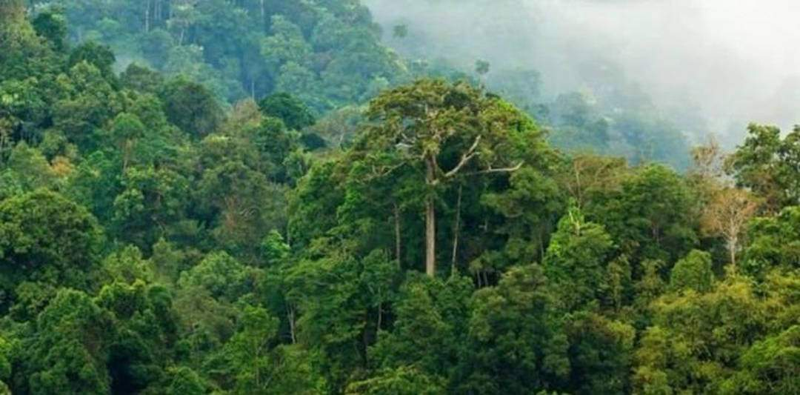
Algunos miembros de alguna tribu, incluso se han atrevido a salir en busca de ayuda contra la ocupación ilegal del bosque. Pero como decía antes, muchas tribus no se dejan ver.

Slide 13
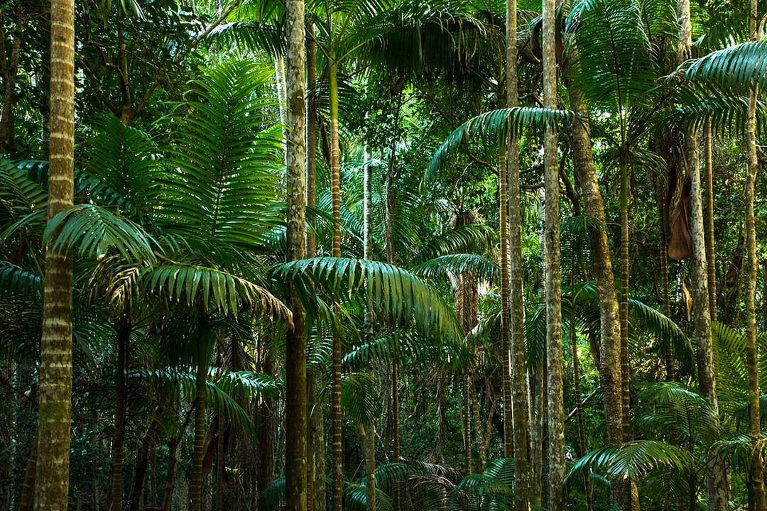
Y se cree que en total habitan esta selva unas 200.000 personas que tienen hasta idiomas propios. Además de tribus, en el Amazonas viven muchas especies de animales y plantas.

Slide 14
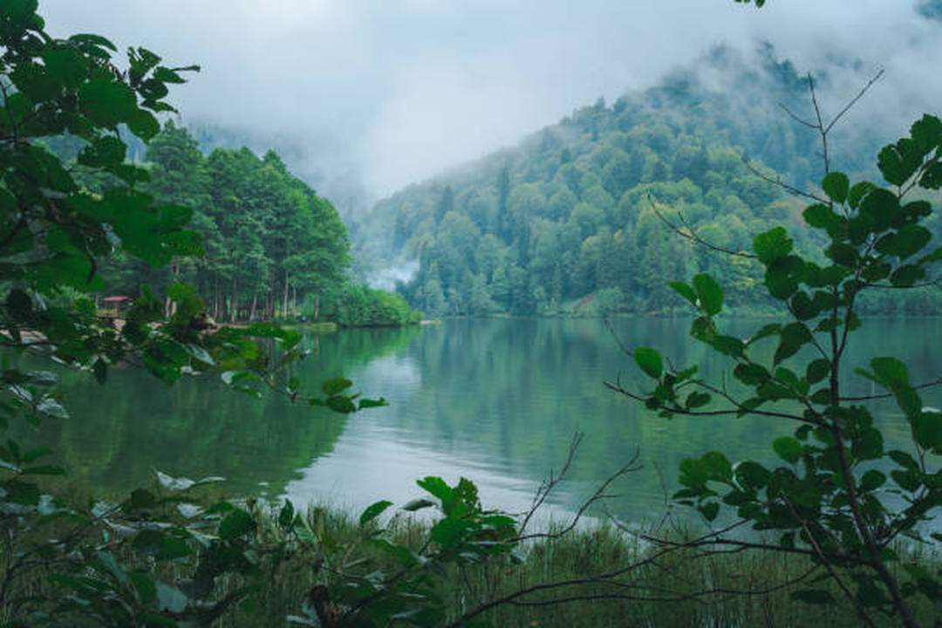
De hecho, es el bosque en el que más especies viven. Algunas incluso se están descubriendo en los últimos años.

Slide 15
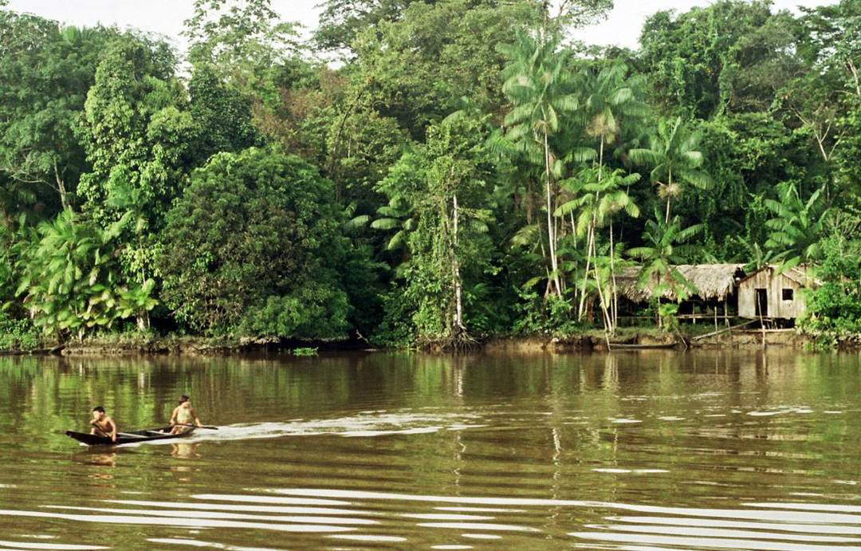
Y entre esas especies hay plantas que dan alrededor de 3000 frutos comestibles, animales muy peligrosos y otros en peligro de extinción.

Slide 16
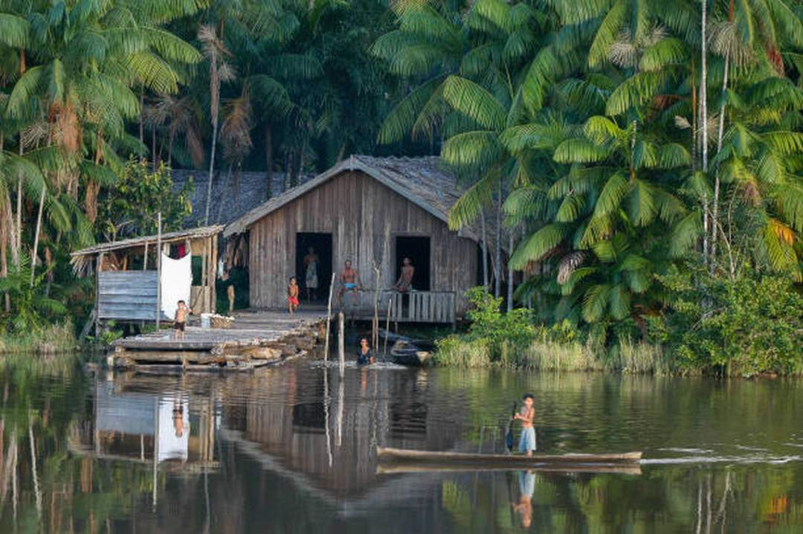
Otras cosas a tener en cuenta sobre la Amazonia podrían ser que entre el 20 y el 30% del oxígeno del planeta proviene de esta gran selva. O que hay zonas del Amazonas que nunca reciben la luz del sol porque las copas de los árboles se lo impiden.

Slide 17
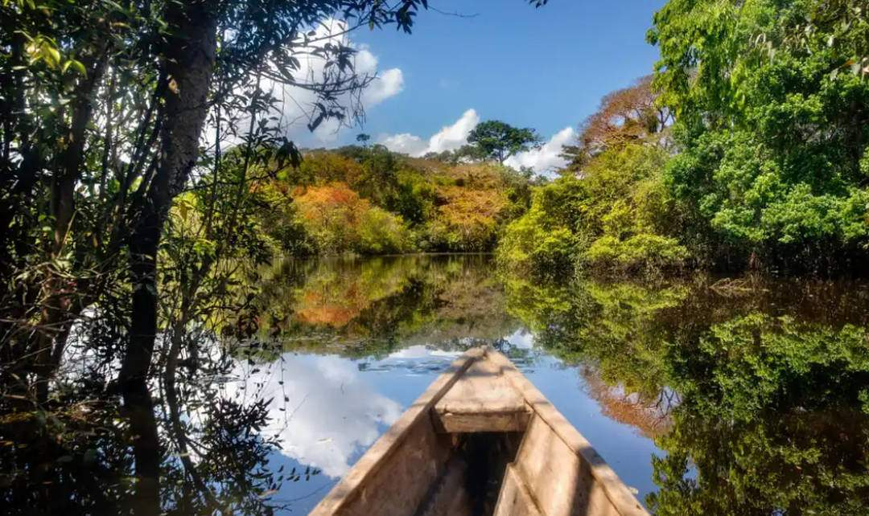
El Amazonas, el pulmón del planeta, es la mayor reserva de oxígeno de la Tierra, además de ser hogar de cientos de especies diferentes de animales y plantas, algunos en peligro de extinción.

Slide 18
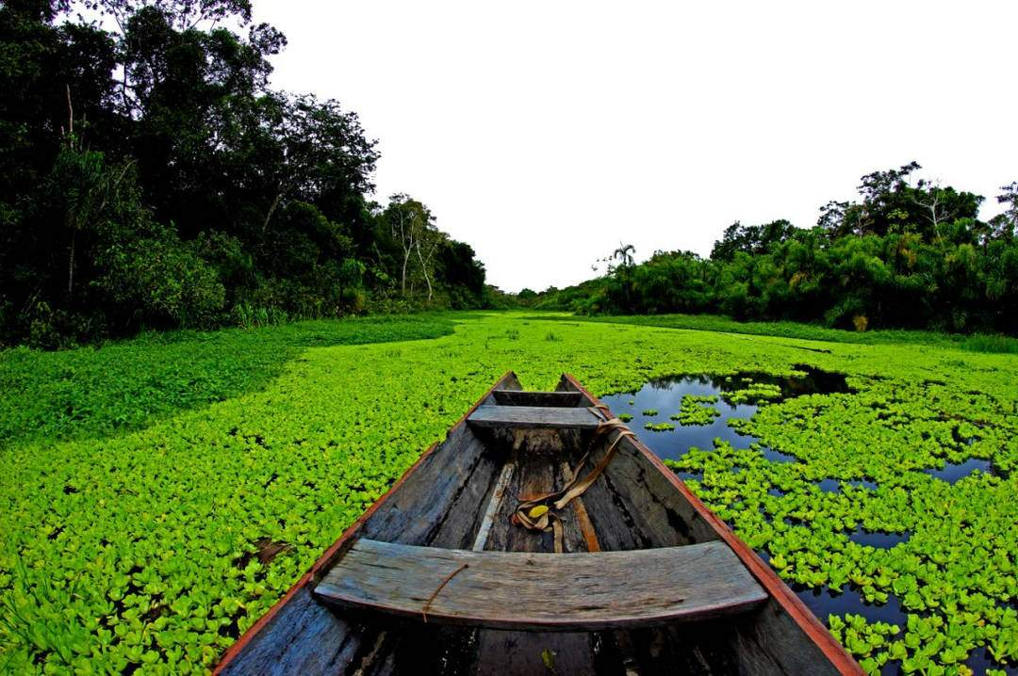
Esta importante y riquísima (en cuanto a la naturaleza) región de Colombia está formada por cinco departamentos: Guanía, Vaupés, Caqueta, Putumayo y Amazonas. Este último es el más importante de toda la zona.

Slide 19
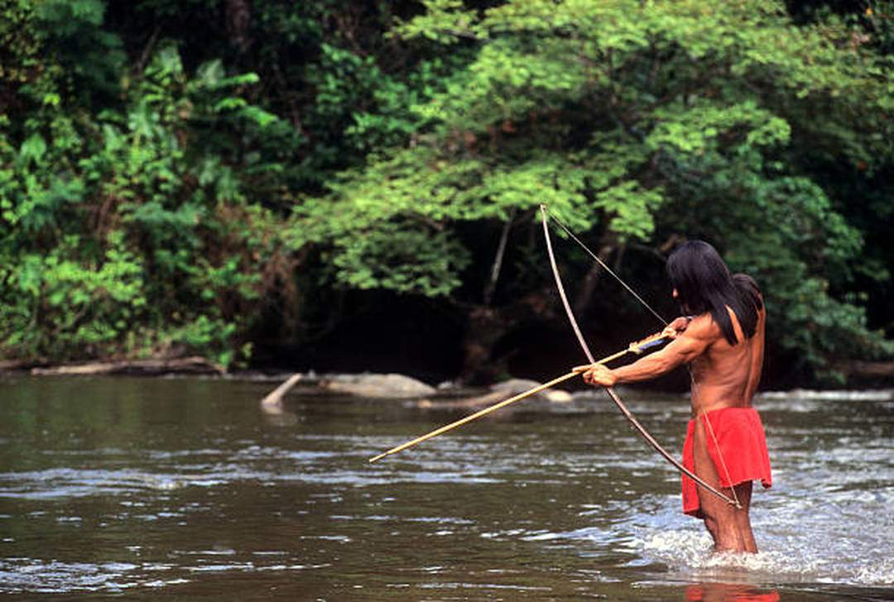
El curso del río Amazonas permite la conexión entre esta región y las zonas amazónicas de Brasil y Perú. La capital del departamento de Amazonas es Leticia. Esta es, a la vez, la puerta de entrada al resto de la selva.

Slide 20
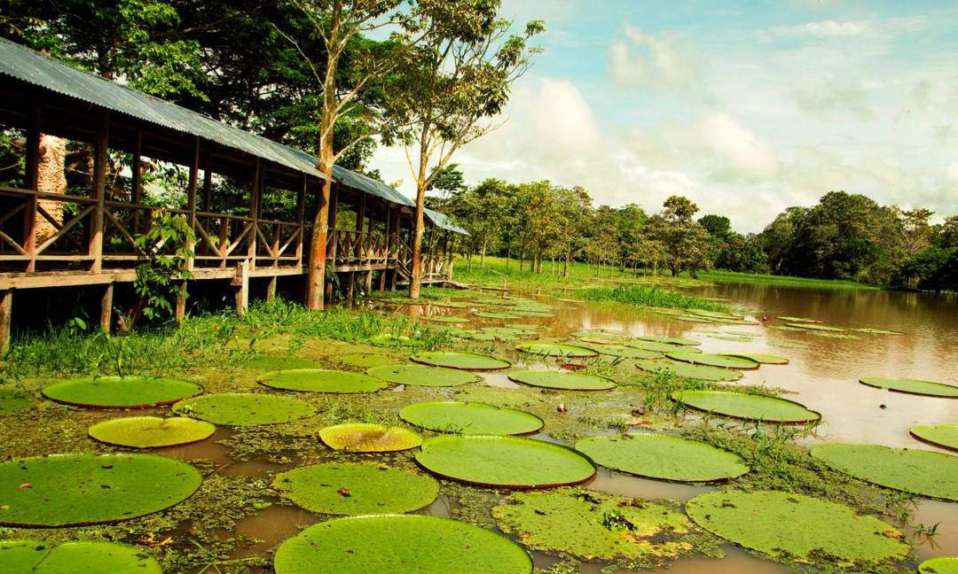
También hay muchas poblaciones indígenas alrededor de la ciudad e inmersas en la selva, que son un atractivo turístico de primer orden, ya que conservan sus tradiciones y su amor por la naturaleza intactos.

Slide 21
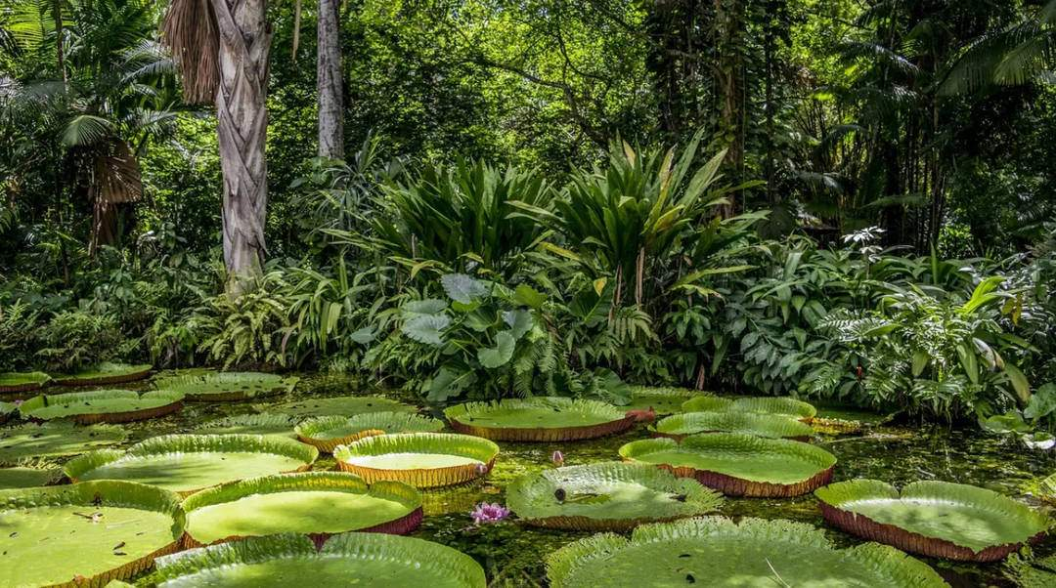
También hay otras muchas poblaciones que merece la pena conocer y descubrir, como por ejemplo Puerto Nariño.

Slide 22
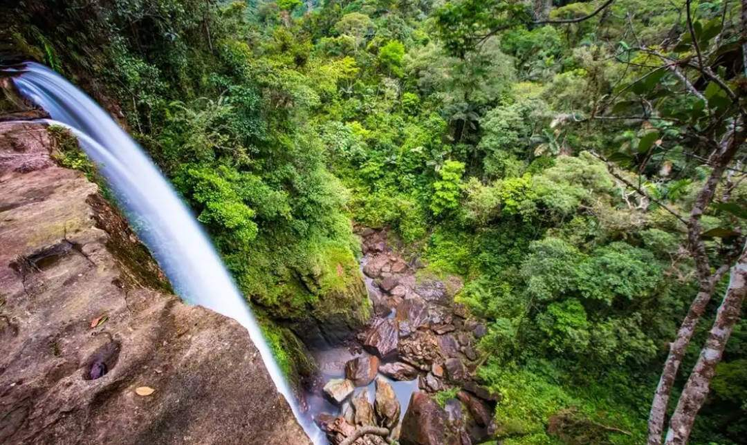
Una de las mejores formas, o al menos de las más originales, para descubrir la selva amazónica es internarte en ella. Muchas empresas ofrecen excursiones para descubrir los tesoros que esconde.

Slide 23
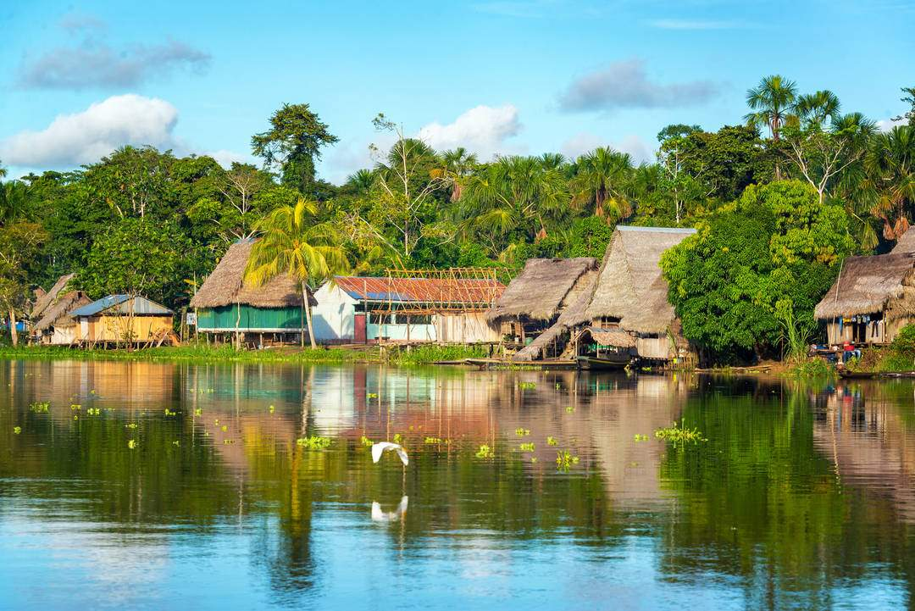
Un ejemplo de esas empresas que nos ofertan esta actividad es Hipilandia Eco Park, un hotel en medio de la Reserva Natural Victoria Reggia, a unos 20 minutos de la ciudad de Leticia.

Slide 24
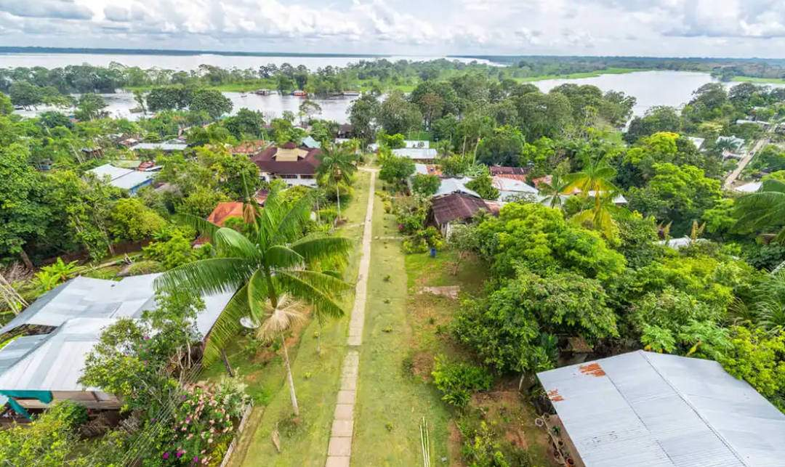
Para dormir, ofrecen unas hamacas que podremos colocar en algunas zonas techadas del complejo hotelero. Esto es especialmente importante, sobre todo si vamos en época de lluvias.

Slide 25
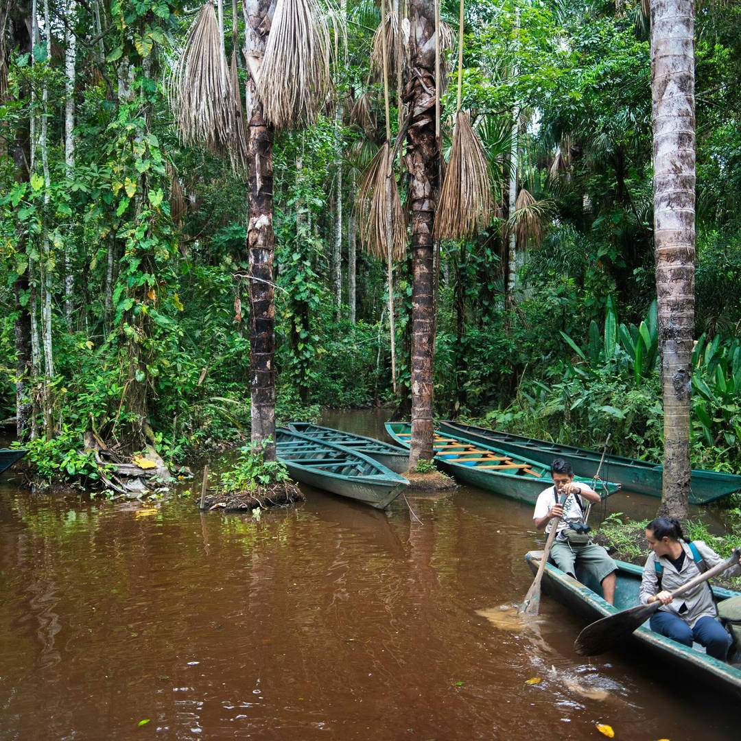
Antes de que llegue la noche, podemos descubrir lo que rodea al hotel, naturaleza en estado puro, y disfrutar del atardecer que, sin duda, será único (¡no todos los días se ve la caída del sol desde el Amazonas!)

Slide 26
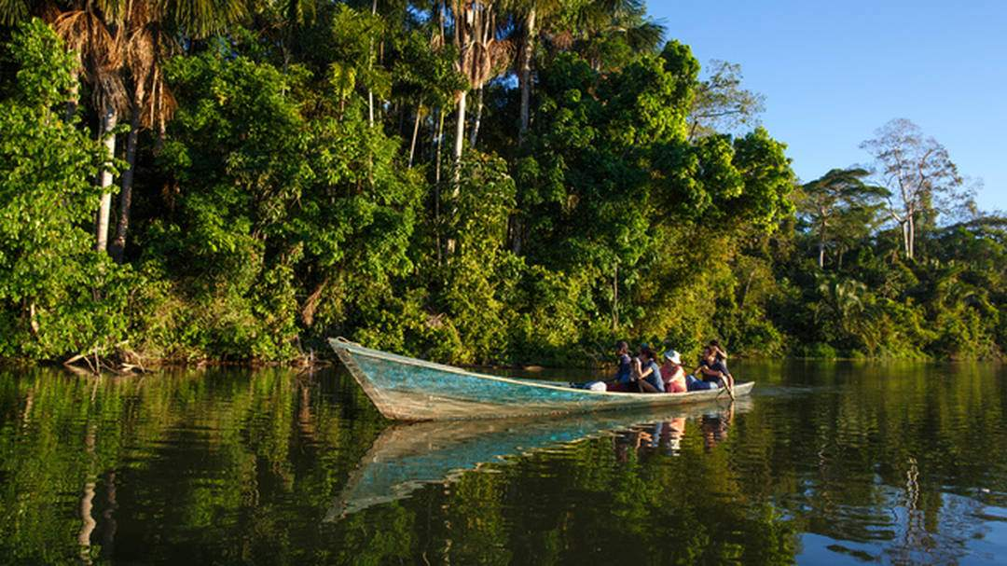
Con la llegada de la noche quizás llegue el momento más turbio de la experiencia. Con la falta de luz, los sentidos se agudizan.

Slide 27
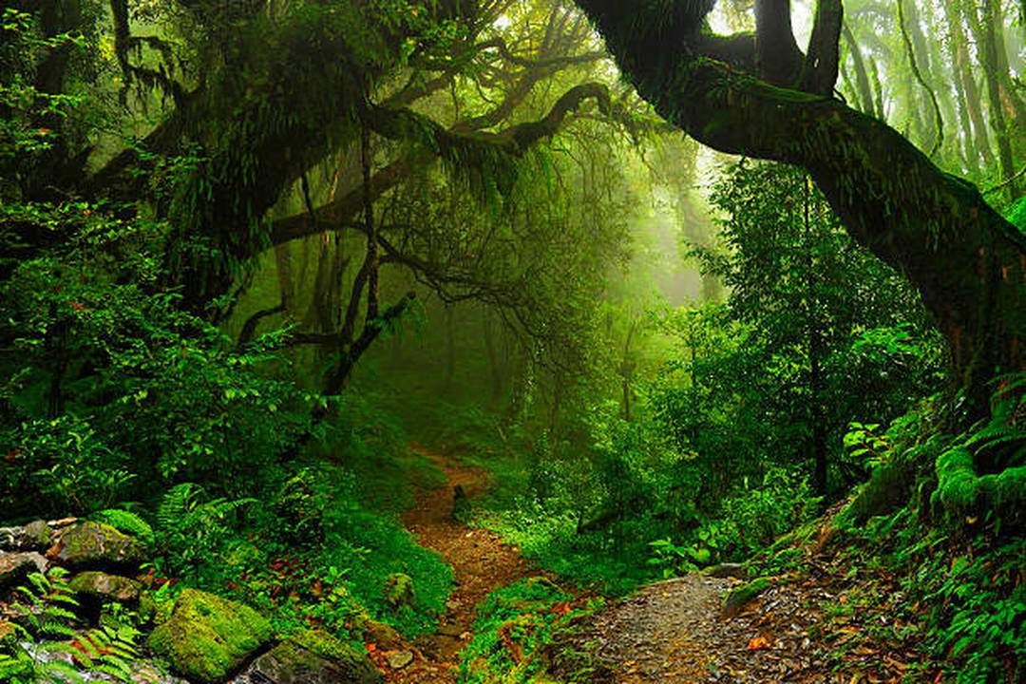
El más mínimo ruido retumba en nosotros, y es bastante normal sentir miedo. Pero no hay nada que temer. Sólo utilizad repelente de mosquitos y preparaos para disfrutar de la noche.

Slide 28
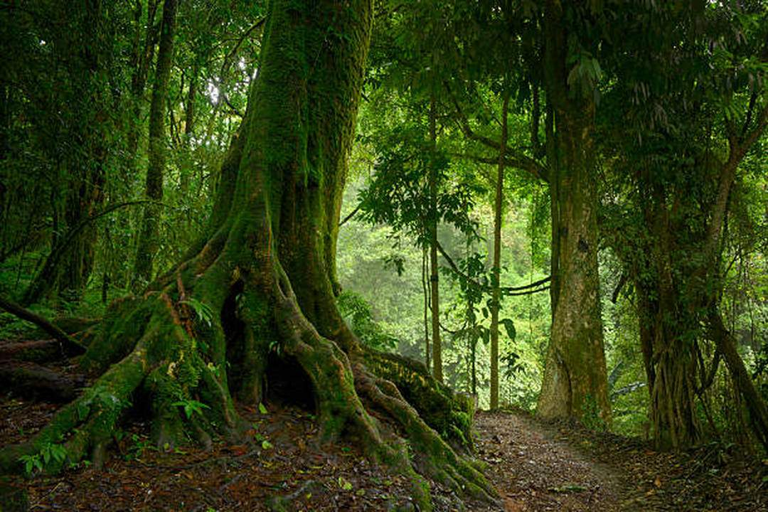
Un equipo de científicos británicos y brasileños publicó una investigación en la que afirman haber encontrado el árbol más alto de la Amazonía.
La buena noticia, además, es que el gigantesco árbol no está solo, sino que está rodeado de otros gigantes que pueden superar los 80 metros de altura.

Slide 29
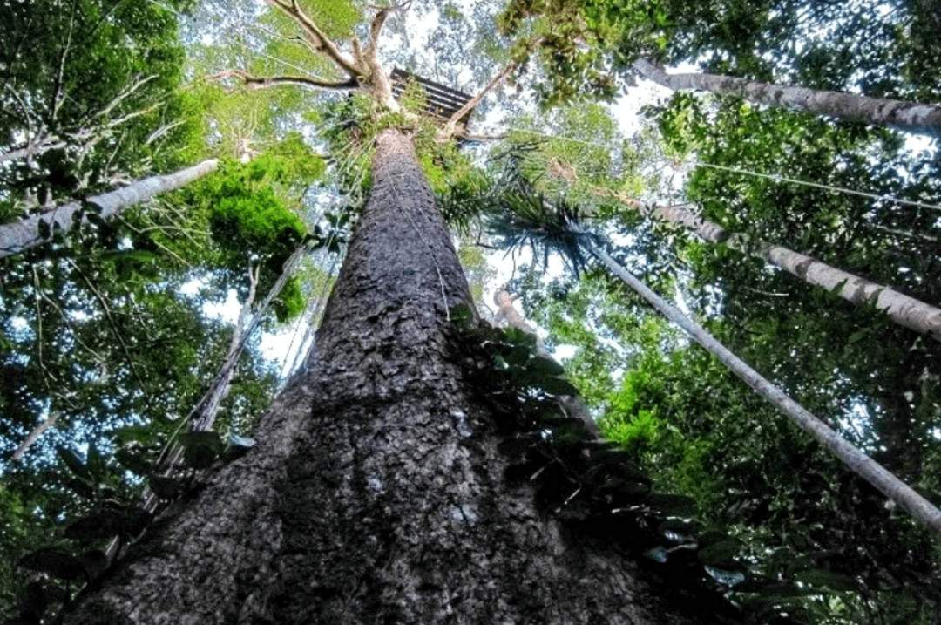
El coloso fue hallado en el estado de Amapá, en el noreste de Brasil, cerca de una región conocida como el Escudo guayanés, una zona rica en biodiversidad y que por ahora está a salvo de los incendios.

Slide 30
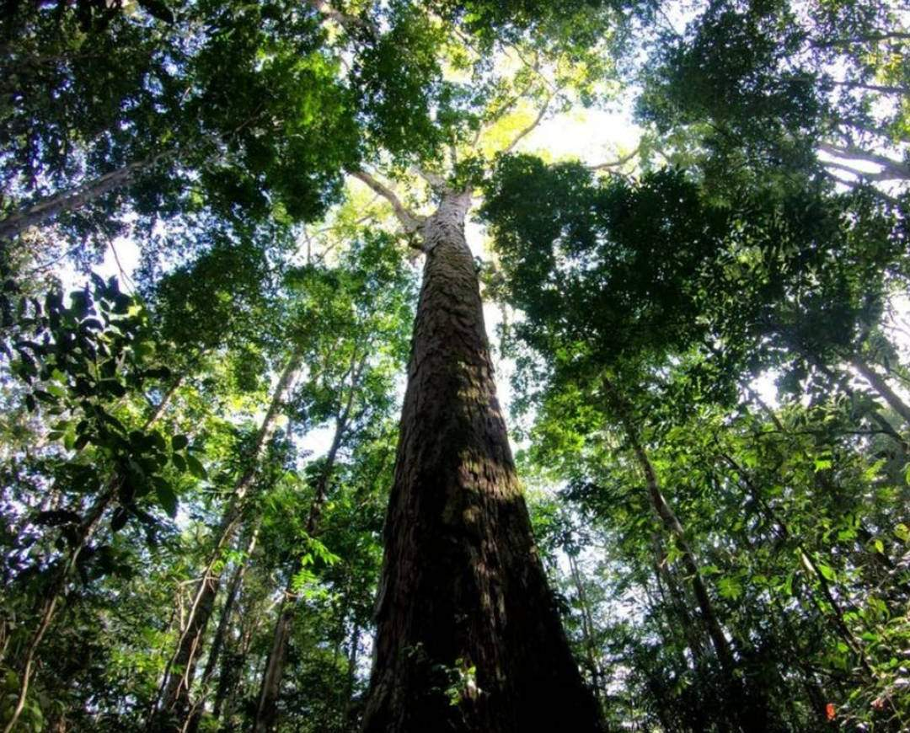
Un coloso natural. El árbol es un Angelim rojo (Dinizia excelsa) que mide 88 metros de altura por 5,5 metros de ancho. Con esa altura, supera por 30 metros al que tenía el récord anterior.

Slide 31
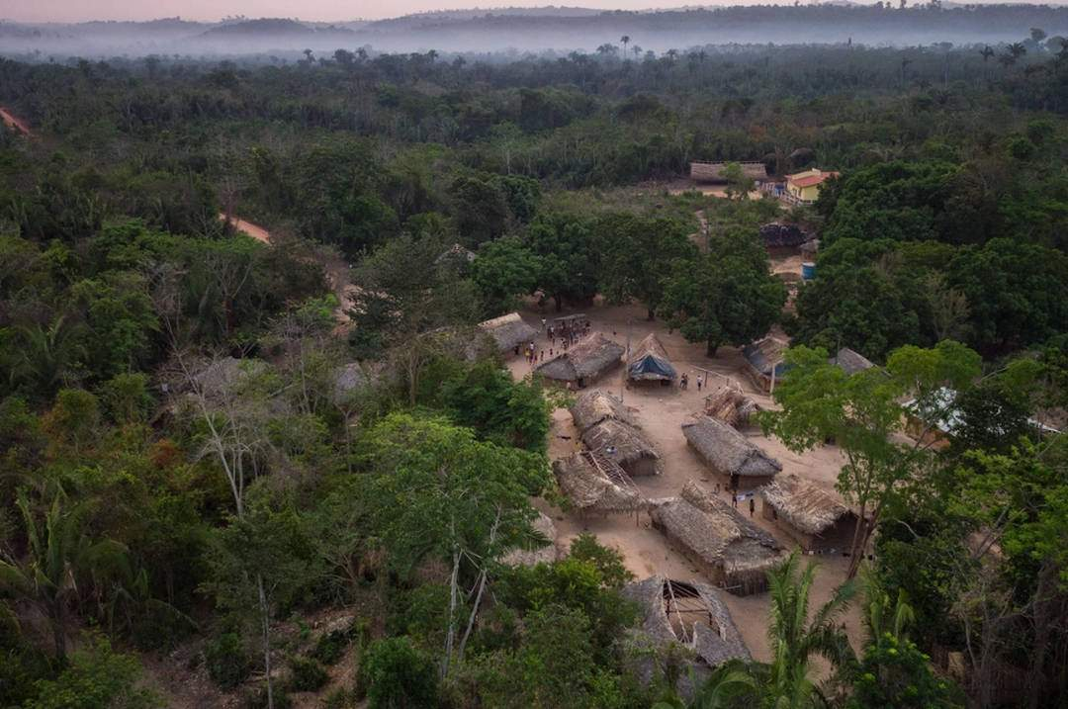
El río más caudaloso y largo del mundo obtuvo la jerarquización 4 y fue reconocido como un recurso local de gran significado para el turismo internacional. Se suma al Santuario Histórico de Machu Picchu y las líneas y geoglífos de la pampa de Nasca.

Slide 32
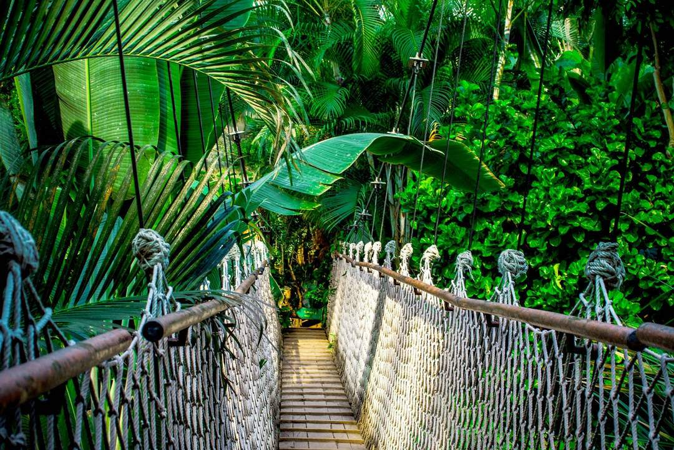
Unas estimaciones dicen que hay un total de más de 390 mil millones de árboles de 16.000 especies diferentes en el Amazonas. Esto es impresionante dado el hecho de que centenares de hectáreas se han perdido debido a la deforestación a lo largo de los años, pero aun así sigue siendo el mayor bosque lluvioso de todo el planeta.

Slide 33
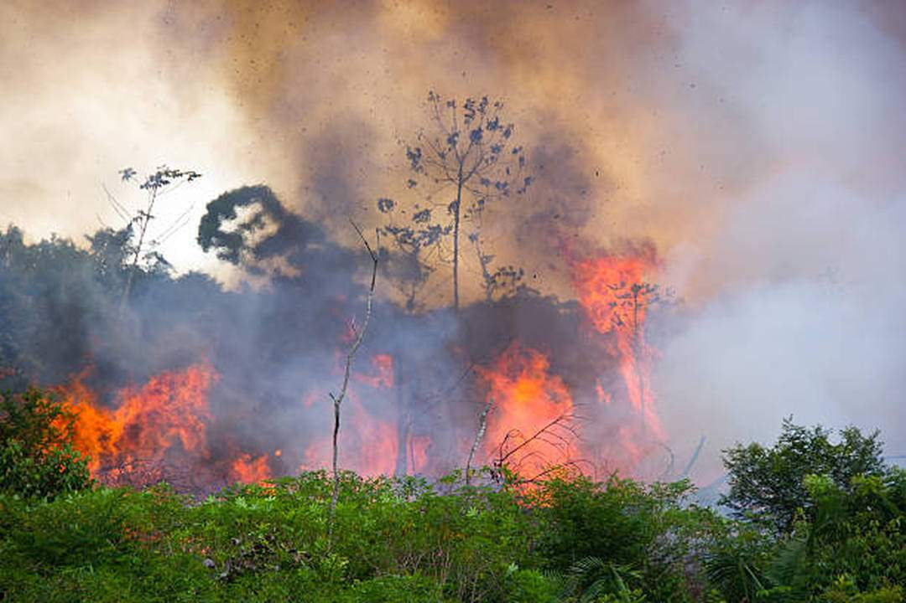
La deforestación se ha intensificado en 2019, lo que ha provocado miles de incendios que arrasan el sur de la cuenca amazónica. Los datos del Instituto Nacional de Investigación Espacial de Brasil (INPE, por sus siglas en portugués) muestran un incremento de un 85 por ciento en los incendios respecto al 2018.

Slide 34
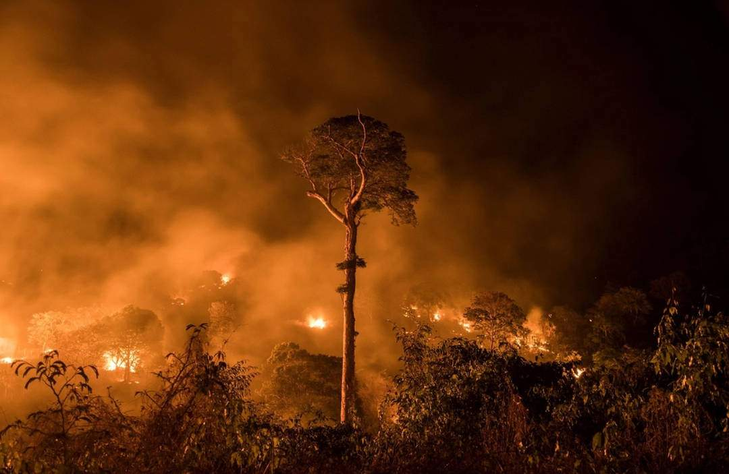
El humo emana de la Amazonia en llamas mientras las finas partículas de carboncillo caen suavemente sobre el suelo. En el último recuento, había más de 93.000 incendios activos en la Amazonia brasileña, un incremento de un 60 por ciento frente a la misma época el año anterior y la cifra más alta desde 2010.

Slide 35
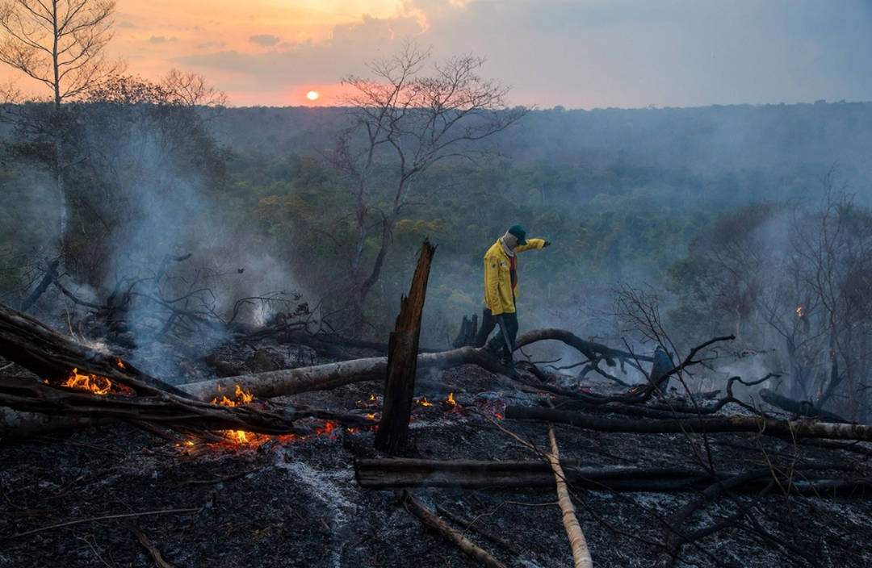
Pero el Instituto Nacional de Investigación Espacial de Brasil, solo lleva registrando los incendios desde 1998, y dos décadas no es un periodo largo en la vida de un bosque donde los árboles viven durante siglos y los humanos han prendido fuego durante milenios.

Slide 36
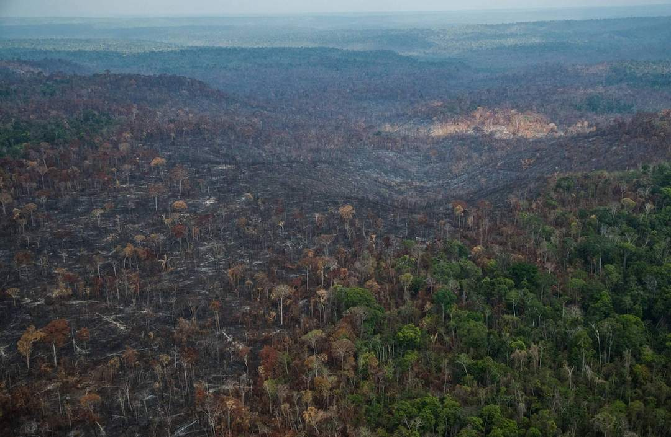
Las capas de carbón vegetal sepultadas bajo la superficie de la selva revelan que, durante miles de años, los antiguos habitantes de la Amazonia utilizaron el fuego para despejar el suelo del bosque para la agricultura y esto tuvo un efecto duradero, aumentando la propensión actual de estas zonas a los incendios.

Slide 37
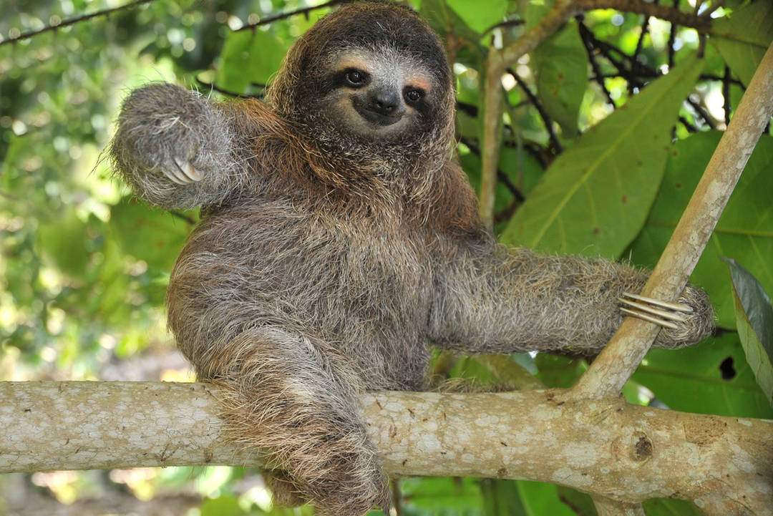
La selva tropical del Amazonas es el hogar de numerosas especies de plantas y animales. Aproximadamente el 30 por ciento del número total de especies en el mundo se encuentra en esta selva tropical diversa.

Slide 38
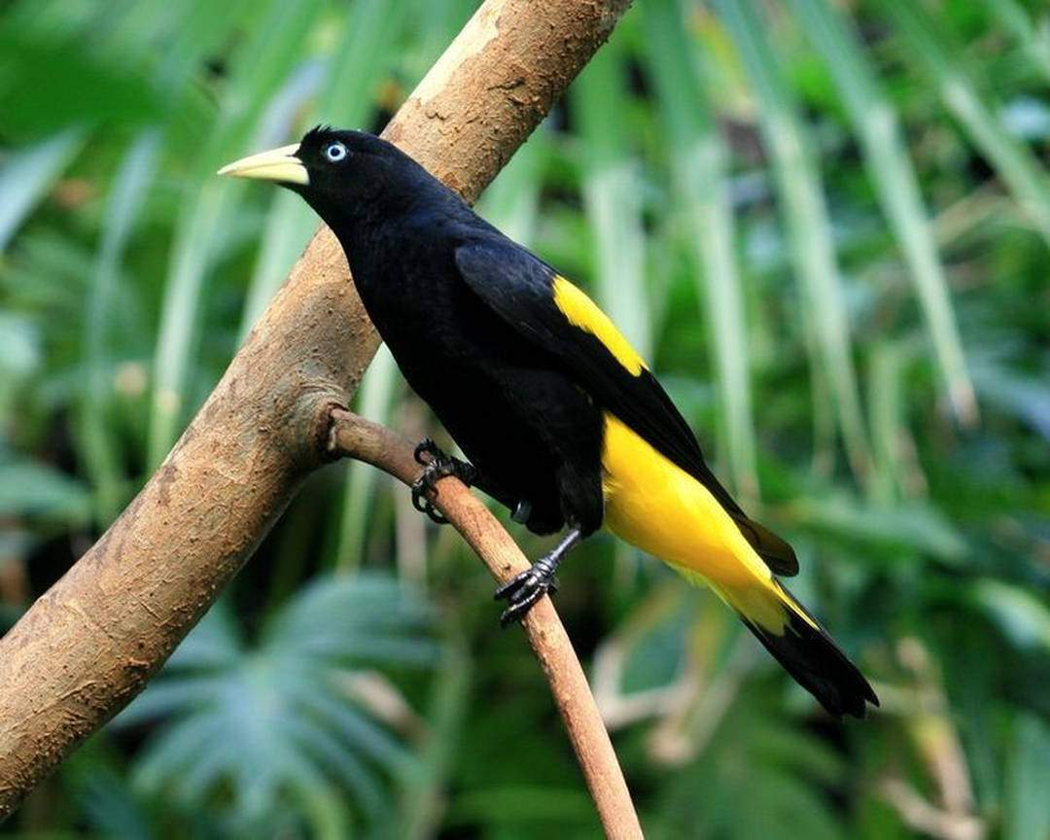
Oropéndolas y Caciques. Estos tipos de aves se pueden encontrar en la misma bandada, buscando alimento. Son las aves más comunes en todo el Amazonas. Son muy populosos, ruidosos y tejen nidos grandes en forma de bolsa que cuelgan de los extremos de las ramas de los árboles.

Slide 39
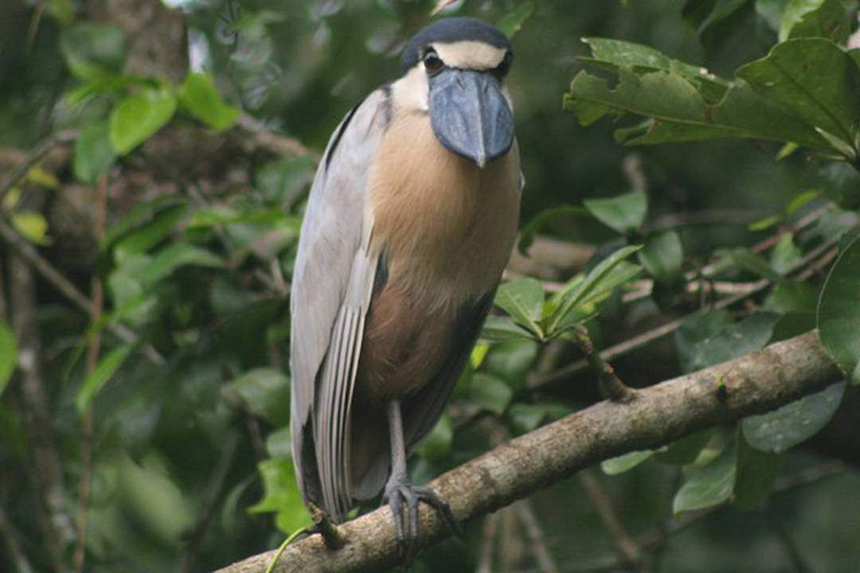
Las garzas y las garcetas son los tipos más comunes de aves en los hábitats acuáticos del Amazonas. Hay muchas especies de ellos en un montón de diferentes tamaños y colores. La garza de barco, su pico de largo y llamativo es su identificador distintivo.

Slide 40
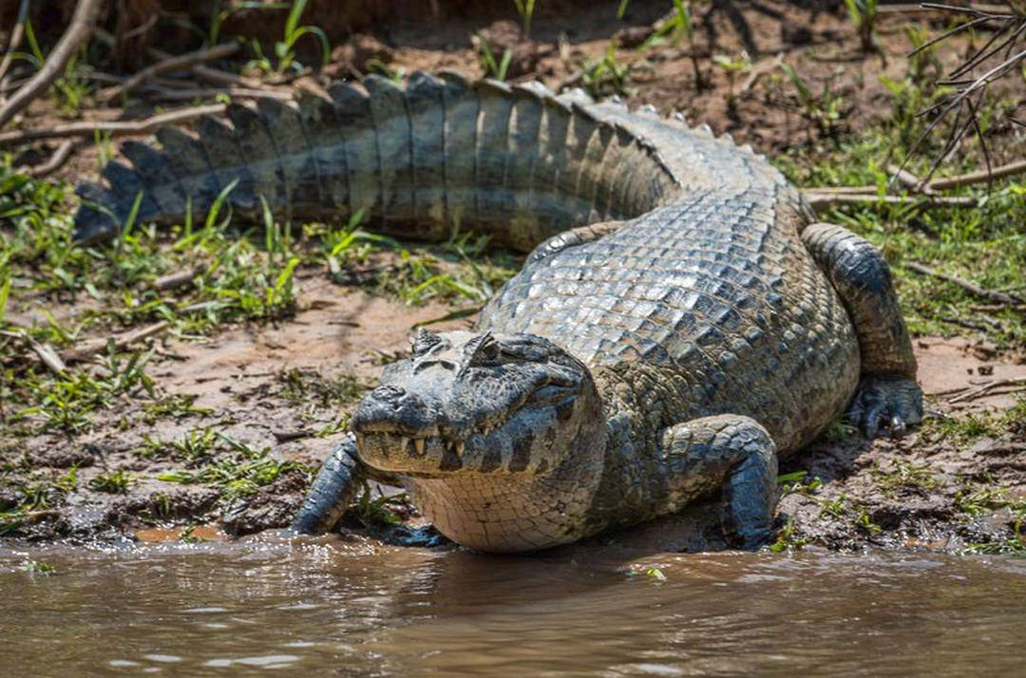
Estos podrían ser los animales más aterradores del río Amazonas, pero no tengas miedo. Si te mantienes a cierta distancia, no atacan. Pescan en todos los cuerpos de agua de la selva. En una expedición nocturna, posiblemente puedas ver el Caimán Negro, la especie más grande, o el Caimán de anteojos, que es más pequeño pero más común.

Slide 41
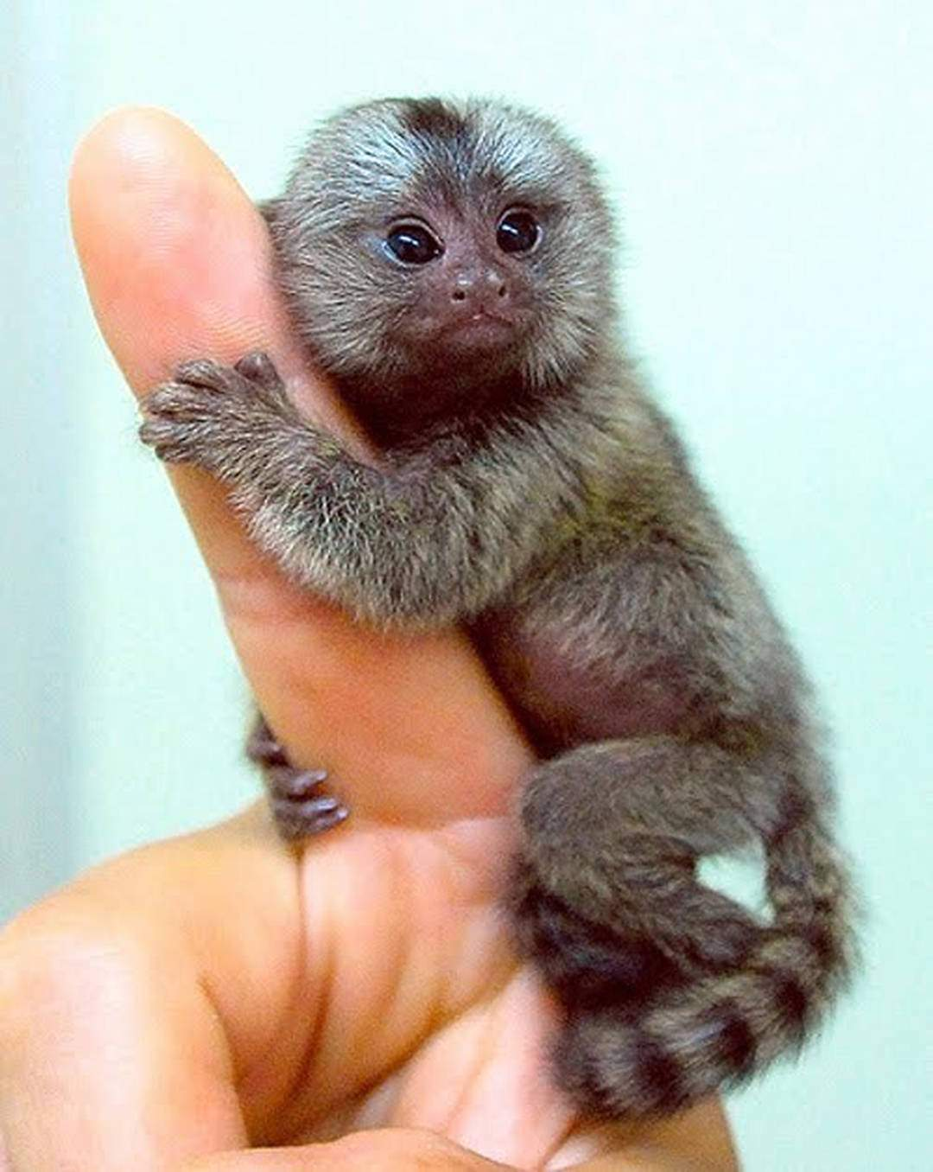
Para muchos, los monos son el punto culminante de una visita a la selva tropical del Amazonas. Los monos son el animal más estrechamente relacionado con los humanos y se encuentran en todas partes en el bosque. Con algo de suerte cruzarás el camino de monos como el Tití Pigmy, el mono más pequeño de los trópicos.

Slide 42
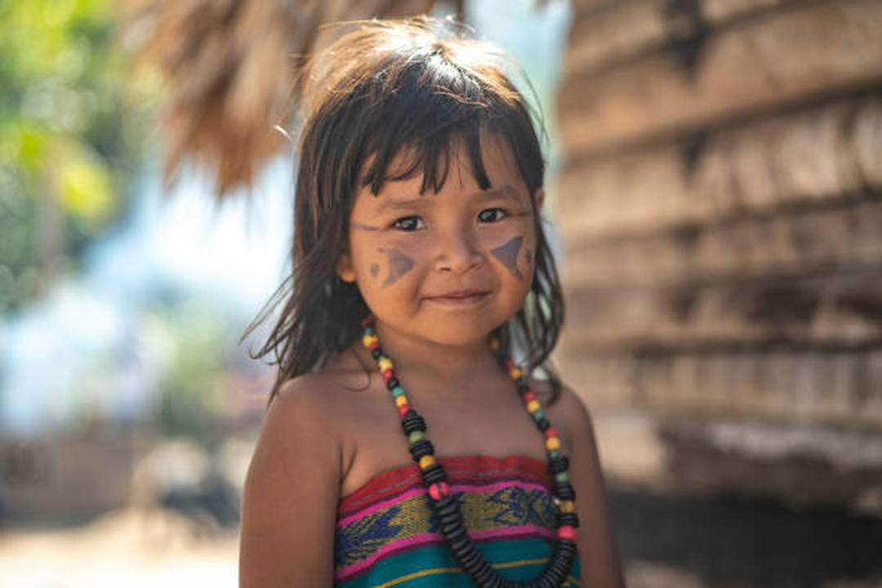
Hay otros modos de disfrutar de la selva amazónica en Colombia. Puedes visitar la Reserva Natural Tanimboca. Aquí hay un sinfín de planes, desde dormir en cabañas en árboles hasta hacer kajak, subir en tirolínas o adentrarte caminando en la selva.

Slide 43
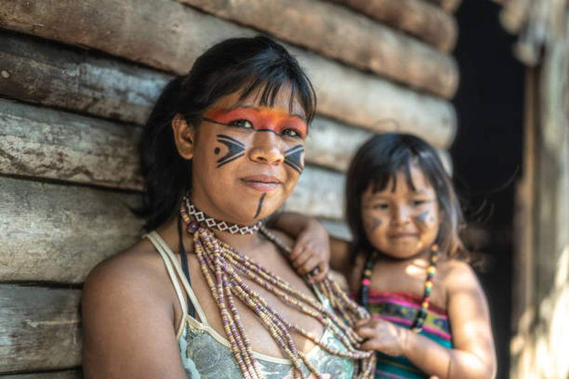
Otra posibilidad es adentrarnos en el Parque Ecológico Mundo Amazónico. En sus 30 hectáreas aprenderemos mucho de la selva, de su riqueza natural y también de las tribus indígenas que en ella habitan.

Slide 44
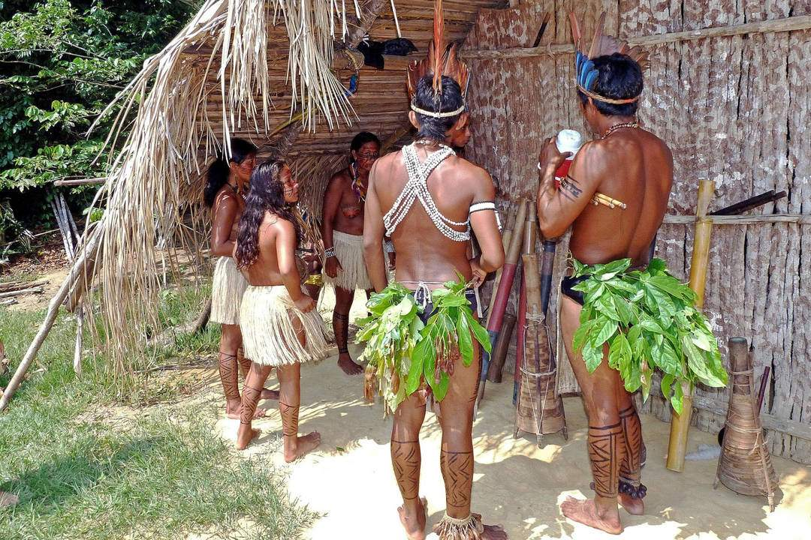
Hay más, también es interesante visitar algunas de las poblaciones de esta región, como pueden ser Tabatinga o Puerto Nariño, además, de por supuesto, Leticia. Otra forma de ver el Amazonas.

Slide 45
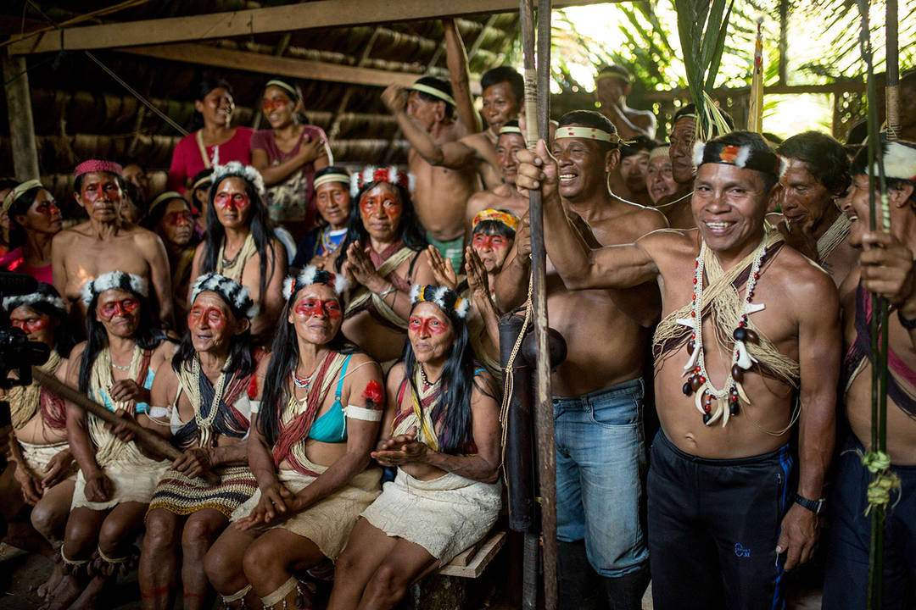
Hay razones por las cuales la decisión histórica en Ecuador proyecta esperanza en la lucha por salvar la selva amazónica.

Slide 46
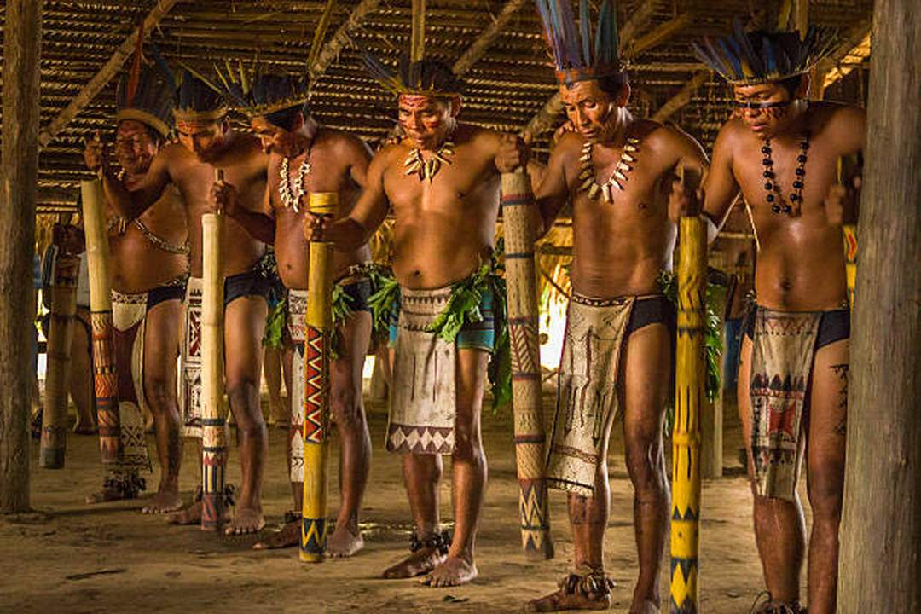
En julio de 2019, un tribunal de Ecuador emitió un fallo con implicaciones para la lucha urgente por salvar la selva amazónica que se encontraba en peligro. La decisión bloqueó una subasta de petróleo planificada por el gobierno ecuatoriano.

Slide 47
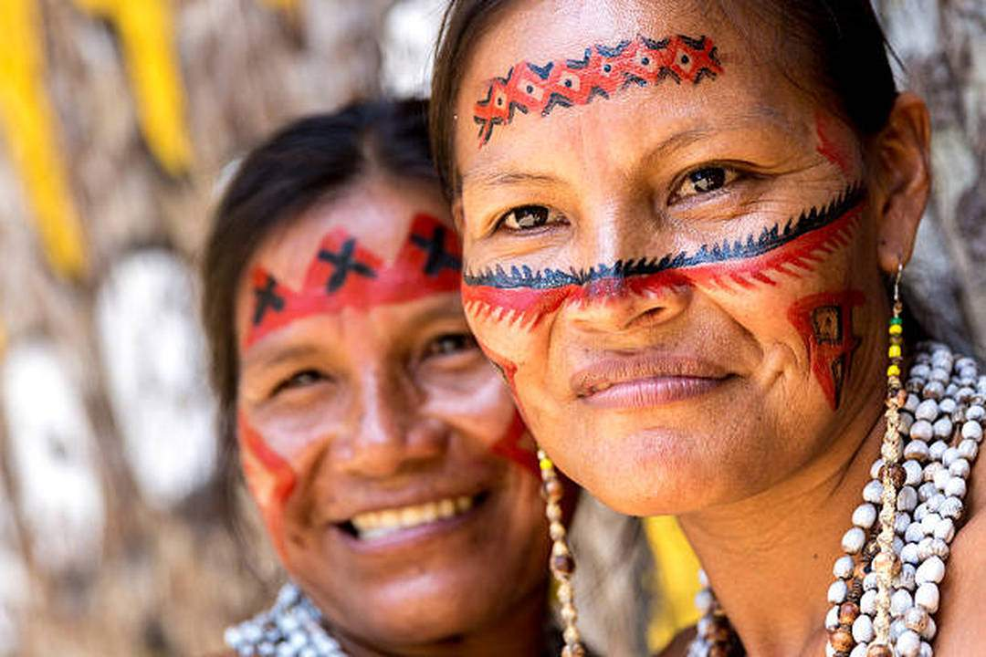
El contexto general de la situación es tristemente familiar para casos que resultan similares en toda la región amazónica: en busca de inversión extranjera, los gobiernos buscan asociarse con empresas extranjeras para desarrollar grandes extensiones de selva ecológicamente frágil.

Slide 48
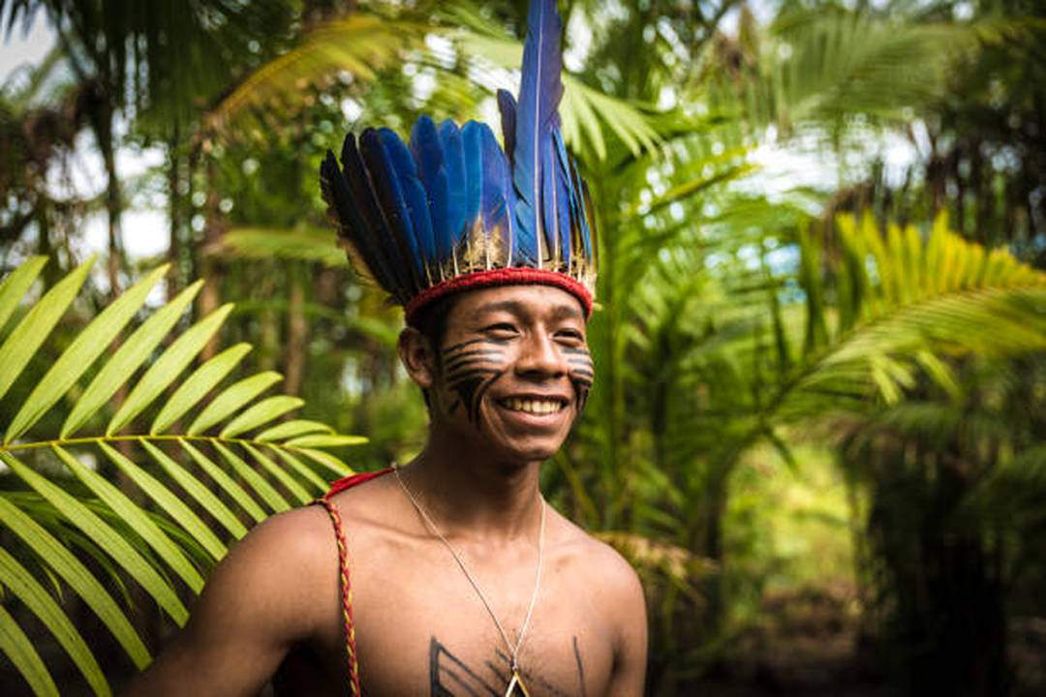
Como suele ser el caso, estos territorios son las tierras ancestrales de los habitantes indígenas, quienes no fueron informados y no aprobaron la llegada de la industria a su territorio.

Slide 49
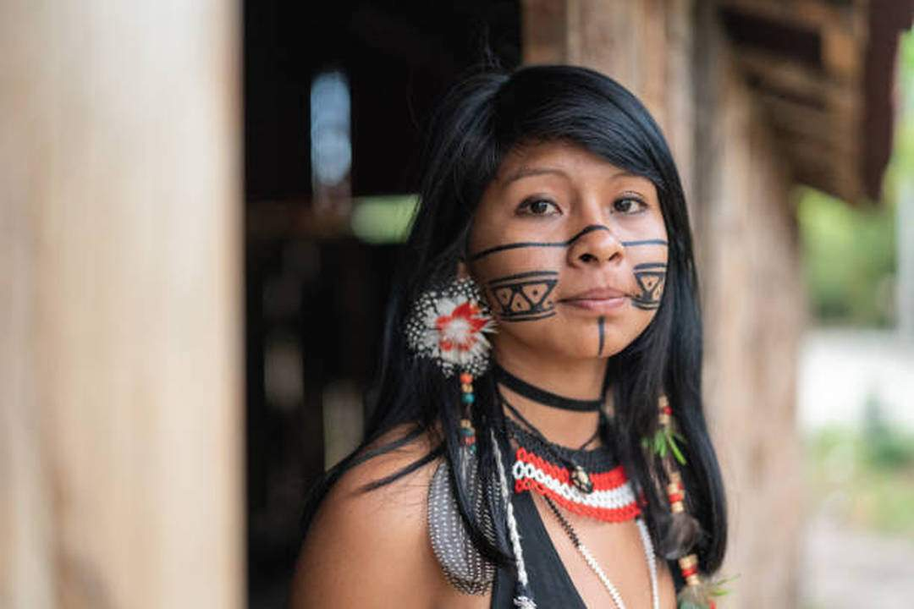
Los Waorani, convertidos en demandantes, tienen milenios de raíces profundas en la región, han visto los efectos de la industria petrolera en otras partes de la Amazonía ecuatoriana, motivo por el cual sabían que la subasta planeada amenazaba su supervivencia y forma de vida.

Slide 50
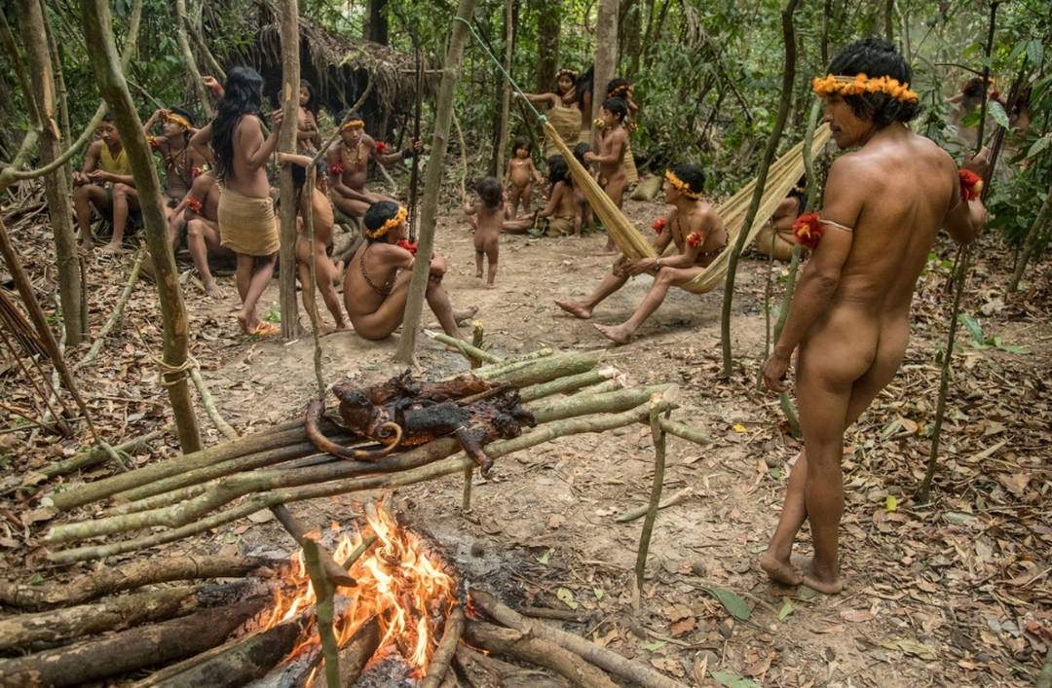
Al igual que todos los pueblos indígenas, los Waorani tienen derecho al consentimiento informado cuando se trata del desarrollo de sus tierras ancestrales, derecho que está reconocido internacionalmente.

Slide 51
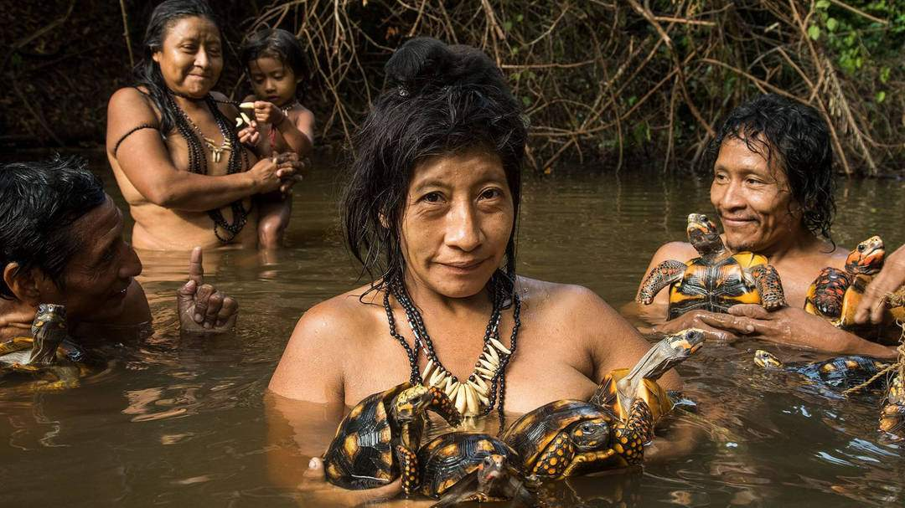
Los Waorani son legendarios cazadores-cosechadores que viven en el sur de la Amazonía ecuatoriana. Durante siglos permanecieron aislados, hasta que en la década de 1960 tuvieron su primer contacto a través de misioneros cristianos.

Slide 52
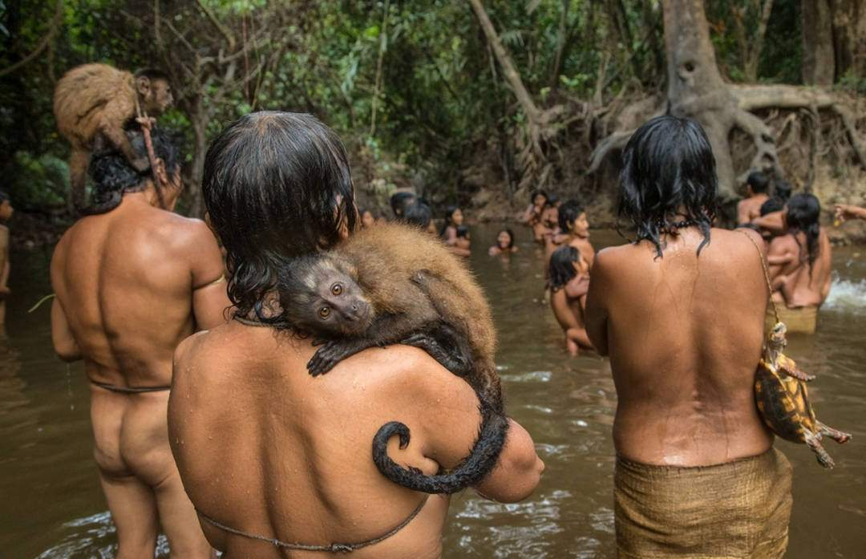
Han vivido en armonía y preservado su hogar en la selva. Han desarrollado una rica cultura marcada por la alta artesanía y el arte, la profunda espiritualidad y una comprensión sofisticada del mundo natural y sus complejos sistemas de vida vegetal y animal.

Slide 53

Los Waorani, y cientos de culturas indígenas amazónicas, han estado desde el siglo pasado bajo una enorme presión debido a la llegada de la industria.

Slide 54

Los Waorani, y cientos de culturas indígenas amazónicas, han estado desde el siglo pasado bajo una enorme presión debido a la llegada de la industria. De hecho, es imposible separar la contaminación física de la selva tropical de la perturbación cultural experimentada por las personas que viven allí.

Slide 55

La relación entre ellos no es casual sino cíclica: el crecimiento de las carreteras petroleras, los monocultivos y la minería ponen en peligro la capacidad de los pueblos indígenas para sobrevivir en la tierra de manera sostenible y en equilibrio con la selva.

Slide 56

La victoria del pueblo Waorani es importante, no solo porque protege los árboles, sino porque protege la cultura que puede seguir protegiendo los árboles durante los siglos venideros.

Slide 57

En su nivel más básico, se trata de historias en competencia, narraciones conflictivas que comienza con los mapas que usamos para representar la tierra. Una de las formas en que los Waorani “ganaron la narrativa” fue utilizando sus propios mapas y contando sus propias historias.

Slide 58

Los mapas de las comunidades Waorani identifican sitios históricos de batalla, antiguas esculturas en cuevas, senderos de jaguar, plantas medicinales, zonas de reproducción animal, importantes pozos de pesca, cruces de arroyos y cascadas sagradas.

Slide 59

Durante muchos años, los Waorani han visto cómo el gobierno ecuatoriano ha ignorado sus obligaciones constitucionales e internacionales de informar y obtener su consentimiento, permitiendo de esta manera que las empresas contaminen los territorios indígenas.

Slide 60

El Amazonas no solo es el hogar de numerosas plantas y animales, es también el hogar de tribus salvajes las cuales no tienen contacto con el mundo exterior. Algunas han salido a la luz en busca de ayuda de autoridades para frenar el alojamiento ilegal de algunas compañías.

Slide 61

Los pueblos indígenas defienden su futuro y el nuestro cuando luchan por defender y hacer cumplir este derecho. El destino del clima global depende de empoderar a los pueblos indígenas para que contribuyan a preservar casi una cuarta parte de la Amazonía distribuida en 9 países, y que representan un poderoso amortiguador contra la destrucción de una biosfera que regula los flujos de oxígeno, carbono y el agua dulce de nuestro planeta.

Slide 62
Música Enlazada
Títulos:
- El Condor pasa ( Leo Rojas )
- El sonido del silencio
- El Condor pasa ( André Rieu )
- Érase una vez en el oeste

Slide 63







¿Te ha gustado?
Puedes ver más entrando
Aquí
Además puedes recibir powerpoints en tu correo electrónico suscribiéndote aquí:

